Slide 1


Školení koncových uživatelů:
Skupiny pro příjem hovoru
Notes:
Vítejte ve výukovém programu pro skupiny pro příjem hovorů.
Účelem tohoto multimediálního prodejního nástroje je poskytnout koncovému zákazníkovi komplexní přehled a vysvětlit, co je skupina pro příjem hovoru – představit pět jednoduchých možností, které můžete využít – a pomoci vám optimalizovat komunikační toky v rámci vaší společnosti.

Slide 2

Důležitost skupin pro příjem hovoru
  Díky skupinám pro příjem hovoru může firma:
  Mít jedno telefonní číslo přesměrované na mnoho pracovníků A řídit, jak směrování probíhá
  Poskytovat optimální služby prodeje a služeb díky vyřízení všech hovorů
  Efektivně zvládat špičky, hovory mimo pracovní dobu a situace, kdy je nízký stav personálu
Notes:
Díky použití skupin pro příjem hovoru může společnost:
*Mít jediné číslo pro příchozí hovory směrované na mnoho lidí …A řídit, jak směrování probíhá
* Poskytovat zákazníkům optimální služby prodeje a služeb díky tomu, že každý hovor bude přijat co nejrychleji a nejefektivněji
* A díky hlasovým schránkám a jiným možnostem efektivně zvládat situace mimo pracovní dobu, ve špičkách či při malém počtu pracovníků

Slide 3





Co je skupina pro příjem hovoru?
  Umožňuje distribuovat hovory příchozí na jediné firemní číslo vybrané skupině uživatelů
1 800 123 4567
Moje číslo “Anywhere”
240 123 4567
Notes:
Podívejme se na klíčové funkce skupiny pro příjem hovorů.
Skupina pro příjem hovorů umožňuje směrování hovorů příchozích na jediné firemní číslo vybrané skupině uživatelů.

Slide 4


Co je skupina pro příjem hovoru?
  Hovory jsou distribuovány dle určených principů směrování optimalizovaných dle potřeb společnosti
Příchozí hovor
Moje číslo “Anywhere”
240 123 4567
Uživatel 1
Uživatel 2
Uživatel 3
Uživatel 4
Notes:
Skupina pro příjem hovoru vychází z určených principů směrování, které lze upravit tak, aby odpovídaly konkrétním potřebám společnosti.
To znamená určení, jak dlouho bude každý telefon zvonit, než bude hovor přepojen na další – a celkový čas vyzvánění, než bude hovor přepojen na další možnosti, jako jsou pohotovostní uživatelé nebo hlasová schránka.
Později se podrobněji podíváme na principy směrování skupin pro příjem hovoru.

Slide 5


Co je skupina pro příjem hovoru?
  Hovory jsou nyní vyřizovány rychleji a efektivněji. Společnost tedy působí profesionálněji a poskytuje zákazníkům lepší služby
  Zmeškané hovory znamenají ušlé výnosy!
Moje číslo “Anywhere”
240 123 4567
Notes:
Skupiny pro příjem hovoru umožňují rychlejší a efektivnější vyřizování hovorů, což znamená mnohem vyšší kvalitu služeb zákazníkům pro firmy všech velikostí a druhů
*A konečně, zmeškané hovory znamenají ušlé výnosy.

Slide 6

Příklad použití: květinářství Lilie
Vlastník
Tým
Řešení
  Místní obchod
  8 zaměstnanců
  Období špiček a dovolených
  Zaměstnanci často plní více úkolů současně
  Objednávky po telefonu a osobní
  Rovněž v terénu při rozvozu
  Všechny telefony zvoní zároveň
  Přijmout hovor může každý, kdo je k dispozici
  Lze zahrnout i mobil. zaměstnance
Přínos pro společnost
  Hovory rychle přijímá fyzická osoba
  Profesionální dojem na zákazníky
  Vyšší objem objednávek a výnosů
Notes:
V prvním příkladu použití se podíváme na fiktivní květinářství Lilie, malou místní prodejnu, která musí řešit požadavky v období špičky.
* Malý tým se často věnuje jiným povinnostem nebo je v terénu při rozvozu zboží.
*Tým je opravdu malý, takže majitelé nikdy přesně nevědí, kdo bude v obchodě. Proto všechny příchozí hovory vyzvánějí na všech telefonech zároveň a přijme je ten, kdo je zrovna k dispozici. Tento způsob se nazývá simultánní skupina pro příjem hovoru.
Do skupiny jsou zařazena i soukromá mobilní čísla majitelů, kteří se chtějí ujistit, že všechny hovory budou v rámci možností vyřízeny.
*Přínosem pro květinářství Lilie je profesionální dojem i přesto, že jde o malou firmu, dále osobní charakter služby a tedy vyšší objem objednávek.

Slide 7



Princip skupiny: Současné vyzvánění
“Všechny telefony vyzvánějí zároveň”
“Všechny telefony vyzvánějí zároveň”
Obsazeno nebo N/A
Firemní hlasová schránka
Notes:
Podívejme se, jak funguje simultánní skupina pro příjem hovorů.
*Hovory příchozí na hlavní číslo zvoní na všech telefonech najednou, takže je může přijmout každý, kdo zrovna může. Jak již bylo uvedeno, do skupiny je možno zařadit i mobilní telefony.
*Pro případ, že hovor nemůže nikdo přijmout, se vlastníci rozhodli omezit celkový čas, po který budou volající poslouchat vyzvánění před přepojením do hlasové schránky, na 30 vteřin, neboť nechtějí, aby zákazníci ztratili trpělivost a zavěsili.
A poté, co obchod přesně v 17 hodin zavře, jsou všechny hovory ihned směrovány do hlasové schránky.

Slide 8

Příklad použití: Vinařství sklípek
Majitel
Personál
Řešení
  Místní vinařství
  25 zaměstnanců
  Malá kancelář
  Žádná recepční
  Většina hovorů jsou všeobecné dotazy
  Hovory mají přednostně vyřizovat služebně mladší zaměstnanci
  Hovory jdou nejprve prvnímu pracovníkovi v seznamu a poté ve smyčce až do přijetí
  Lze přiřadit záložní uživatele
Přínos pro společnost
  Zkušenější pracovníci nemusejí vyřizovat velké množství hovorů
  Volající jsou přepojeni do hlasové schránky pouze v nejnutnějším případě
  Zvýšená efektivita provozu
Notes:
Dalším příkladem použití je vinařství Sklípek.
Majitel Štěpán zaměstnává přibližně 25 lidí a protože nemá recepční, pověřil vyřizováním příchozích hovorů malou skupinu zaměstnanců.
* Někteří z těchto zaměstnanců jsou nadřízeni ostatním a Štěpán by chtěl, aby telefonáty přednostně vyřizovali služebně mladší pracovníci.
* Štěpán se rozhodl realizovat řešení, které bude směrovat příchozí hovor v průběžné smyčce postupně na všechny členy přidělené skupiny – vždy od prvního člena skupiny. Této skupině se říká běžná či postupná.
Hlavním přínosem pro Štěpána je, že zkušenější zaměstnanci nyní nemusejí vyřizovat velké množství hovorů díky definici, na koho budou hovory směrovány nejdříve. V důsledku to pomáhá zvyšovat efektivitu provozu.

Slide 9

Princip skupiny pro příjem hovoru: Obvyklá (sekvenční)
“Systém prochází přiřazená čísla, vždy začíná od uživatele č.1”
Vinařství Sklípek
Skupina 240 123 5555
#1 Jan
Jan – přímé číslo
240 123 4444
#4 Libor
#2 Karel
#5 Štěpán jako záloha
Firemní hlasová schránka
#3 Tomáš
Notes:
Nyní se podívejme, jak funguje běžná, sekvenční skupina pro příjem hovorů.
*Příchozí hovory jsou vždy směrovány nejprve na uživatele č. 1, jímž je v našem případě Jan.
*Pokud hovoří nebo hovor nepřijme, je hovor směrován ve smyčce na další členy přidělené skupiny.
Majitel Štěpán se rozhodl omezit délku vyzvánění příchozích hovorů před přesměrováním do hlasové schránky na dvě zazvonění na jeden telefon.
*Pro případ, že při novém příchozím hovoru všichni zaměstnanci hovoří, lze v případě potřeby určit záložní zaměstnance – v tomto případě je to sám Štěpán. Dle potřeby lze přiřadit jedno či více záložních čísel. Štěpán rozhodl, že po 90 vteřinách budou hovory směrovány na jeho číslo.
* Pokud Štěpán nebude k dispozici, hovory budou směrovány do firemní hlasové schránky.
*Všimněte si, že firemní telefonní číslo pro hlavní skupinu je „virtuální“ – a liší se od ostatních čísel včetně čísel jednotlivých zaměstnanců. Například Jan má samostatné číslo, které rovněž vyzvání na jeho pevné lince. Podle zobrazení ID volajícího snadno pozná, zda hovor přichází ze skupiny pro příjem hovorů, nebo nikoliv.

Slide 10

Příklad využití: 99-Designs
Majitel
Personál
Řešení
  Firma s více lokalitami
  Specializace v interiérovém designu vysoké kvality
  Péče o zákazníky nejvyšší prioritou
  Dedikovaná péče o zákazníky v každé lokalitě
  Různé odborné znalosti zaměstnanců
  Poměrně vysoká fluktuace
  Samostatná čísla pro jednotlivé lokality
  Hovory distribuovány dle seznamu priorit
  Hovory jdou nejprve zkušeným zaměstnancům
Přínos pro společnost
  Hovory nikdy nezůstávají nepřijaty
  Zákazníkům se vždy věnuje nejlepší zástupce
  Zákazníci se vracejí a doporučují
Notes:
Dalším příkladem je 99-Designs, regionální řetězec s více pobočkami, kde péče o zákazníky je vším.
* V každé maloobchodní lokalitě existuje malá, specifická skupinka péče o zákazníky. Úroveň znalostí jednotlivých zástupců se podstatně liší, fluktuace může být značná.
Společnost 99-Designs přidělila každé ze čtyř skupin pro příjem hovoru virtuální telefonní číslo, jedno pro každou lokalitu. Příchozí hovory jsou směrovány do příslušné lokality dle telefonního čísla a poté jsou distribuovány dle priorit – v tomto případě jdou hovory nejprve nejzkušenějším zástupcům.
Tato skupina se nazývá vážená distribuce hovorů.
* Přínos spočívá v tom, že hovory náročných zákazníků společnosti 99-Designs vždy vyřizují zaměstnanci s aktuálně nejlepšími znalostmi. Výsledkem je vyšší objem opakovaných obchodů a doporučení.

Slide 11

Princip skupiny pro příjem hovoru: Váhová distribuce volání
“Hovor je vždy směrován nejprve na nejzkušenějšího zástupce”
“Hovor je vždy směrován nejprve na nejzkušenějšího zástupce”
Jana 50%
Marcela 25%
Hovoří nebo
nereaguje
Marie 25%
Lucie 0%
Notes:
V případě vážené distribuce hovorů je každému zaměstnanci přidělena „váha“ či priorita, jejichž součet činí 100%. Například:
* Jana má přiděleno 50% hovorů, neboť má nejrozsáhlejší znalosti.
*Marcela a Marie jsou na tom přibližně stejně, takže obě mají přiděleno 25%.
*Lucie je nováček, avšak může pomoci v krizi – takže Lucie je součástí skupiny, ale má přiděleno 0% - to znamená, že na Lucii budou hovory směrovány pouze v případě, že ostatní zástupci právě hovoří.
* Pokud všichni zaměstnanci hovoří nebo mimo pracovní dobu jsou hovory směrovány do sofistikovaného systému hlasové schránky – označované Unified Messaging. Silver Spoon chce svým zaměstnancům usnadnit vyzvedávání zpráv odkudkoli. Díky systému Unified Messaging si zaměstnanci mohou vyzvednout libovolný druh zprávy – email, fax a dokonce i videozprávu – z jediné unifikované schránky na svém preferovaném zařízení, mimo jiné PC či chytrém telefonu.

Slide 12
Příklad použití: Harris Consulting
Majitel
Tým
Řešení
  Specializovaná poradenská firma
  Nejvyšší bezpečnostní osvědčení
  Pouze ústní reference
  8 zaměstnanců
  Často v terénu
  Hovory má vyřizovat 5 špičkových techniků (pokud jsou v kanceláři)
  Hovory cyklicky směrovány v rámci přiděleného seznamu
  Zaznamenává posledního uživatele, který vyřídil hovor a vytáčí dalšího v seznamu
Přínos pro společnost
  Práce rovnoměrně rozdělována mezi zaměstnance
  Volající se vždy dovolá odborníkovi
  Zajištěna vynikající pověst
Notes:
Dalším příkladem je Harris Consulting, malá ale vysoce specializovaná poradenská firma.
* Z 8 zaměstnanců tvoří polovinu špičkoví odborníci a majitel, pan Harris, by rád zajistil, aby tito zaměstnanci vyřizovali příchozí hovory, které většinou pocházejí od stávajících zákazníků.
* V tomto případě jsou hovory vždy směrovány nejprve na poslední osobu v přiděleném seznamu, která vyřizovala telefonát.
Tím je zajištěno rovnoměrné rozdělení práce v rámci malého týmu a na vyřizování hovorů se podílejí všichni jeho členové. Toto řešení se nazývá cyklická skupina pro příjem hovorů.
*Harris Consulting má nyní zajištěno, že hovor vždy přijímá odborník a udržuje si tak vynikající pověst v oblasti důvěrnosti.

Slide 13

Princip skupiny pro příjem hovoru: Kruhový
“
“Systém si pamatuje posledního uživatele, který vyřídil hovor, a poté vytočí dalšího uživatele v seznamu”
David právě zavěsil
Příště zazvoní Petrův telefon
Následovat bude Jan
A poté Štěpán
Hovoří nebo neodpovídá
Firemní hlasová schránka
Notes:
V rámci cyklické skupiny si systém pamatuje poslední osobu, která vyřizovala hovor, a vytočí další osobu v seznamu.
* Například, David právě zavěsil,
* příště zazvoní Petrův telefon,
* následovat bude Jan
* a poté Štěpán.
* Majitel, pan Harris, rovněž nechce, aby klienti poslouchali vyzvánění a nedostalo se jim odpovědi, takže po pouhých 20 vteřinách je volající přesměrován do hlasové schránky.

Slide 14
Příklad použití: Webscope
Majitel
Týmy
Řešení
  Firma s celostátní působností řešící citlivé potřeby v oblasti PR
  Dedikované týmy PR řeší požadavky zvenčí
  Primární tým vyřizuje hovory „na plný úvazek“
  Sekundární tým pro případ vytížení prvního (“vnořená skupina”)
  Volající přivítá auto asistentka
  Směrováno na první tým, přijímá zástupce, jenž nejdelší dobu neměl hovor
  Pokud všichni hovoří, hovory směrovány na druhý tým
Přínos pro společnost
  Hovory efektivně směrovány na příslušné oddělení s AA
  Pokud je první tým vytížen, je připraven druhý tým
  Pověst společnosti je zachována
Notes:
Posledním příkladem je Webscope, firma s celostátní působností, která řeší PR potřeby značně rozporuplných klientů.
* Společnost Webscope má dva týmy vyřizující hovory; jeden tým je považován za primární, druhý je využíván jako záložní pro případ vytížení primárního týmu.
*Všechny volající do společnosti Webscope pozdraví automatická spojovatelka. Poté jsou vyzváni k volbě příslušného oddělení. Pokud zvolí oddělení PR, budou přesměrování na zaměstnance přidělené skupiny, který byl nejdelší dobu nevytížen. Tento princip je znám jako uniformní skupina pro příjem hovorů.
Pokud všichni členové týmu hovoří nebo v předem určené době hovor nepřijmou, je hovor přesměrován na druhý tým. Takový tým se nazývá vnořený.
*Přínos pro společnost Webscope spočívá v tom, že všechny hovory jsou rychle směrovány do příslušného oddělení. Poté je neprodleně přijme zástupce i v případě, že primární tým je zcela vytížen – a Webscope se může i nadále těšit pověsti špičkové firmy v oblasti PR.

Slide 15



Automatická spojovatelka Vnořené skupiny s uniformním principem směrování
Automatická spojovatelka
Profesionální pozdrav
Ondřej
Karel
Stiskněte 1 pro Seznam
Stiskněte 4 pro Public Relations
Hovoří nebo
neodpovídá
Adam
Stiskněte 2 pro Prodej
Stiskněte 5 pro Finance
Zuzana
Stiskněte 3 pro Marketing
Stiskněte 0 pro recepční
Skupina jedna
Skupina dvě
Notes:
Podívejme se nyní, jak mohou spolupracovat automatická spojovatelka a skupiny pro příjem hovoru.
Všechny volající přivítá automatická spojovatelka a vyzve uživatele k volbě příslušného oddělení.
* V tomto případě uživatel zvolí oddělení PR. Hovor je okamžitě směrován na primární skupinu zaměstnanců v rámci uniformní skupiny pro příjem hovoru. To znamená, že systém vyhledá zaměstnance, jenž nejdelší dobu nevyřizoval hovor – tím je v tomto případě Karel.
* Pokud jsou všichni zaměstnanci v PR oddělení zaneprázdněni nebo hovor nepřijmou, je hovor přesměrován na druhou skupinu. Ta se označuje jako vnořená skupina. Společnost používá stejný princip směrování i pro druhou skupinu, k dispozici jsou však i principy jiné.

Slide 16

Je nastavení skupin pro příjem hovorů obtížné?
Další informace vám poskytne váš poskytovatel služeb
Svou skupinu pro příjem hovoru můžete snadno nakonfigurovat jen s několika klíčovými informacemi:
Určete název skupiny a její telefonní číslo
Vyberte uživatele na přidělený seznam
Princip vyzvánění – Kruhový, Obvyklý, Současný, Uniformní či Vážený
Nastavení pro případ nepřijímání – Počet zazvonění, doba trvání zvonění
Další možnosti, např. záložní uživatelé a hlasová schránka
Notes:
Skupiny pro příjem hovorů se konfigurují snadno a je k tomu potřeba pouze několik klíčových informací. Administrátor vaší skupiny nebo poskytovatel služby se jednoduše prokliká webovým portálem se snadnou obsluhou, jenž si od uživatele vyžádá potřebné informace.
*Více informací o tom, jak skupiny pro příjem hovoru mohou pomoci vaší organizaci, vám poskytne váš poskytovatel služeb.

Slide 17
shrnutí
VÍCE než jen přesměrovávání hovorů!
Snadná realizace pro správce, nabídka mnoha volitelných možností
Skvěle funguje v kombinaci s dalšími službami front office, jako je automatická spojovatelka, hlasová schránka a Unified Messaging
Vyšší efektivita pracoviště, získávání a udržení zákazníků pro organizace všech velikostí a typů
Notes:
Na závěr si stručně shrňme klíčový přínos skupin pro příjem hovoru.
*Jak jste viděli v průběhu tohoto výukového programu, skupiny pro příjem hovoru představují mnohem více než jen prosté přesměrovávání hovorů.
*Konfigurace a realizace skupin pro příjem hovoru je velmi snadná.
Skvěle fungují v kombinaci s dalšími službami front office, jako jsou automatická spojovatelka, hlasová schránka a Unified Messaging.
A konečně, zvyšují efektivitu pracoviště a rovněž všem druhům organizací pomáhají získávat nové zákazníky a udržovat stávající.
Tímto končí výukový program pro skupiny pro příjem hovorů – děkuji vám za pozornost.

Slide 18
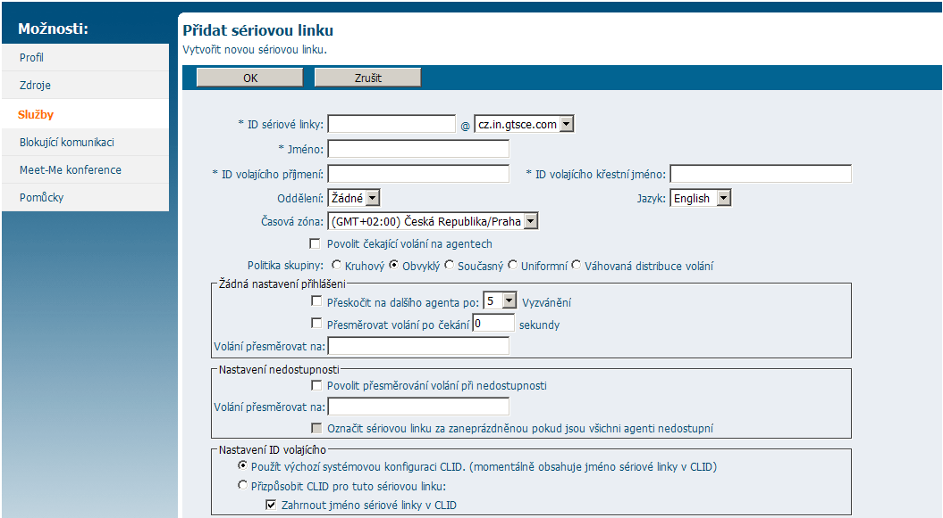
Nastavení Huntgroup
Notes:
Nastavení skupiny vyzvedávání hovoru je přístupné po přihlášení do portálu centrex.gts.cz v menu Služby -> Sériová linka. Zde je seznam všech existujících skupin, a tlačítkem Upravit je možno měnit jejich nastavení. Pro přidání nové skupiny stiskněte tlačítko Přidat a objeví se následující okno. Políčka označená * je nutno vyplnit. Dále je třeba vybrat, jakým způsobem budou příchozí hovory přidělovány jednotlivým uživatelům ve skupině, což se provádí označením jedné z voleb pod položkou Politika skupiny. Podrobnější popis jednotlivých možností je dostupný v pomoci (odkaz v pravém horním rohu).

Slide 19
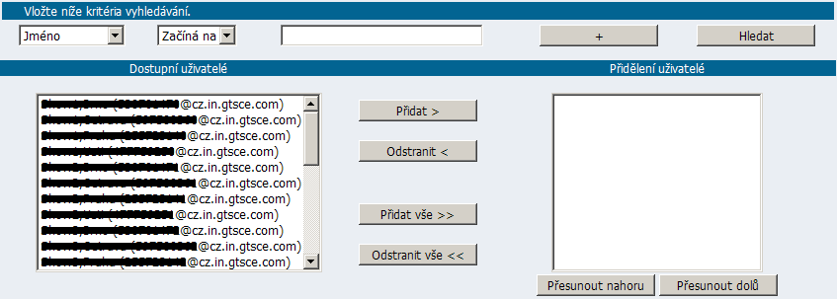
Přiřazení uživatelů do Huntgroupy
Notes:
Pro přidání uživatelů do skupiny vyzvedávání hovoru je nutno v dolní části obrazovky tvorby skupiny stisknou tlačítko Hledat, čímž se zobrazí seznam dostupných uživatelů, které je možno do skupiny přiřadit. Po přidání se daná čísla přesunou do pravého okna, kde lze jejich pořadí měnit posunem nahoru a dolů. Toto pořadí se využívá v Politice skupiny.

Slide 20
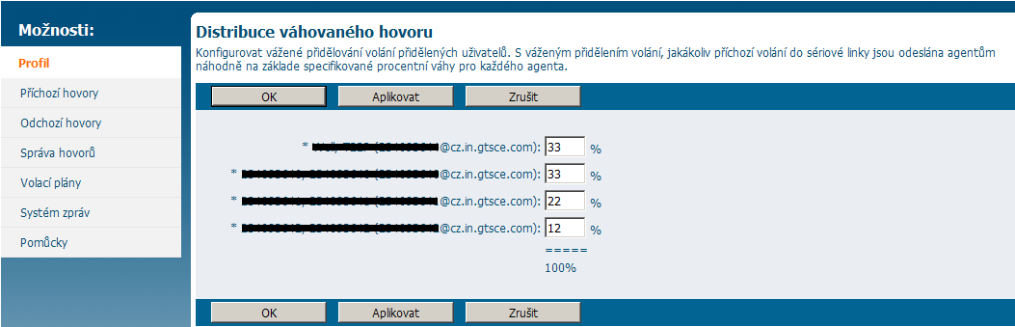
Váhová distribuce volání
Notes:
Pokud jako způsob distribuce volání zvolíte váhovou, po přiřazení uživatelů a uložení se ve správě skupiny objeví další položka Váhová distribuce volání. Zde je možno nastavovat váhu jednotlivým přiřazeným uživatelům. Váha je zadávána v procentech a celkový součet všech musí být 100%.

